Slide 1
Des zones d’Activités à tout prix ?
Faut-il encore des Zones d’Activités ?
Notes:
Le titre indique assez bien le problème auquel on s’est trouvé confronté ces dernières décennies. Dans de très nombreuses villes et communes, attirer des entreprises et donc créer des emplois était perçu comme absolument nécessaire. L’instrument 1er de cette attractivité était la création de ZA.
Corolaire, les collectivités locales encaissait la Taxe Professionnelle, ce qui contribuait à maintenir à flot les finances locales.
On voit déjà que la réforme de la TP change en partie la donne. Mais surtout, les évolutions récentes (préoccupations environnementales, GES, caractère limité du foncier disponible, développement durable etc) amènent à se re-poser la question de la pertinence de l’approche en vigueur.

Slide 2
PLAN
Première partie : Faut-il encore créer des zones d’activités ?
Quelques bonnes raisons de penser ZA
Contrebalancées par des facteurs de changement
D’autant qu’on peut faire autrement
Deuxième partie : Et si on réinventait la ville ?
Le concept de zones est-il encore pertinent ?
Notes:
La question va être posée en deux temps, qui correspondent à deux façons de comprendre la question.
La première façon de poser la question consiste à savoir s’il faut de nouvelles ZA. On verra que dans certains cas la Zone est une nécessité, mais qu’il y a des possibilités de faire autrement
La seconde façon de poser le problème est de s’intéresser au concept même de Zone : est-il encore aujourd’hui pertinent ?
Est-ce que ce n’est pas le moment de repenser la ville et son rapport aux activités ?

Slide 3
Avant propos :
Une pluralité de situations
Zone artisanale
Zone industrielle
Zone commerciale
Grandes entreprises
Installations classées
PME
Entreprises individuelles
Secteur classique
Nouvelle économie….
Donc des besoins différents et
des problématiques différentes
Notes:
On est sur un marché, donc penser en termes de segmentation de marché.
Pas de VA = baisse des couts, achat d’espace
VA = espace + services

Slide 4
Première partie :
Faut-il encore des zones d’activités ?

Slide 5
Première bonne raison de penser « zones d’activités » : Pollution
Notes:
Il est évident que des activités (mê:me potentiellement) polluantes ne peuvent s’inscrire dans le tissu urbain

Slide 6
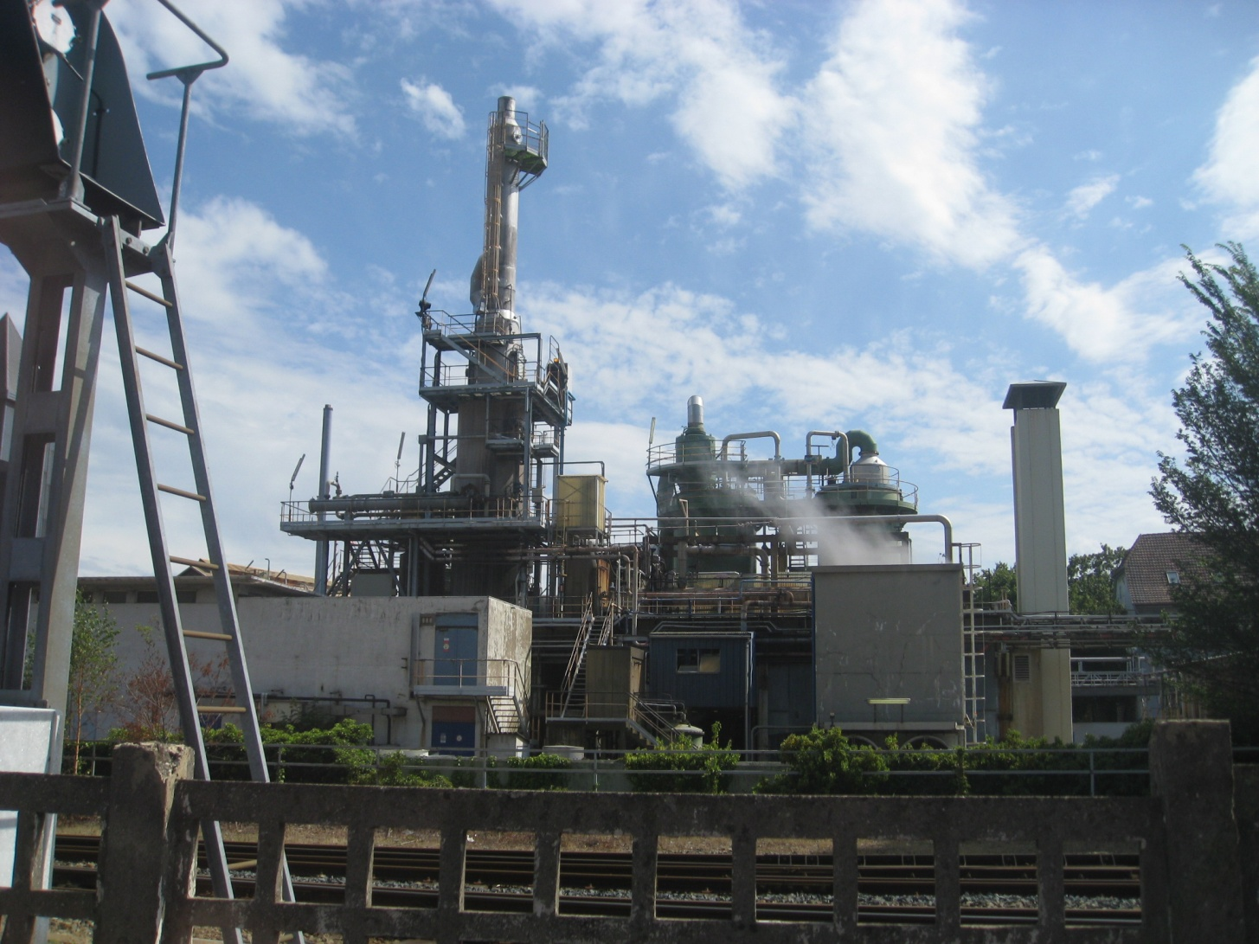
Deuxième bonne raison de penser « zones d’activités » : LES RISQUES
Usines chimiques Vieux Thann
Notes:
De même que les activités à risques. Quoique l’exemple choisi montre bien que c’est une approche nouvelle nourrie de Sevezo, Bophal, AZF… qui ont entraîné une distanciation croissance de la ville et des activités à risques car l’acceptabilité sociale du risque tend à baisser.

Slide 7
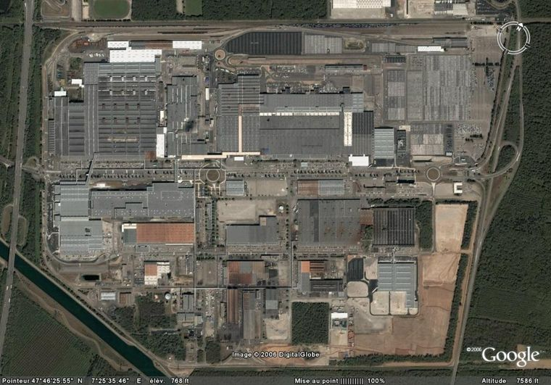
Troisième bonne raison de penser zones d’activités : LA TAILLE
(PSA Mulhouse : 325ha)
Notes:
Certaines entreprises par leur taille peuvent engendrer une cassure du tissu urbain et de gros problèmes de circulation :9 000 personnes même postées ça fait du monde sur la route…

Slide 8
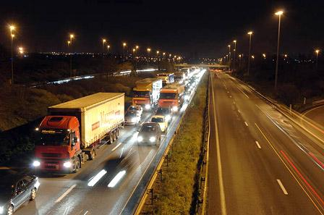
Quatrième bonne raison de penser ZA : NUISANCES DIVERSES
Crédit photo : Lille Métropole. A25
Notes:
Et qui dit entreprises dit approvisionnement, fourniture clients etc donc en l’état des choses des camions… peu compatibles avec le tissu rubain.

Slide 9
MAIS DES CHANGEMENTS
A INTEGRER

Slide 10
1er facteur de changement :
la réduction des émissions de GES
Travail réalisé dans le cadre de la recherche Ville post carbone
ICE/EIFER/Tracés urbains/M2A/AURM
Notes:
Les transports de fret comme de personnes constituent des sources d’émissions très importantes.
51% des émissions = transports dont 21% pour les personnes
C’est un poste sur lequel il faudra de toute façon agir.
Or, la localisation des ZA en dehors des villes, génère des déplacements très importants.

Slide 11
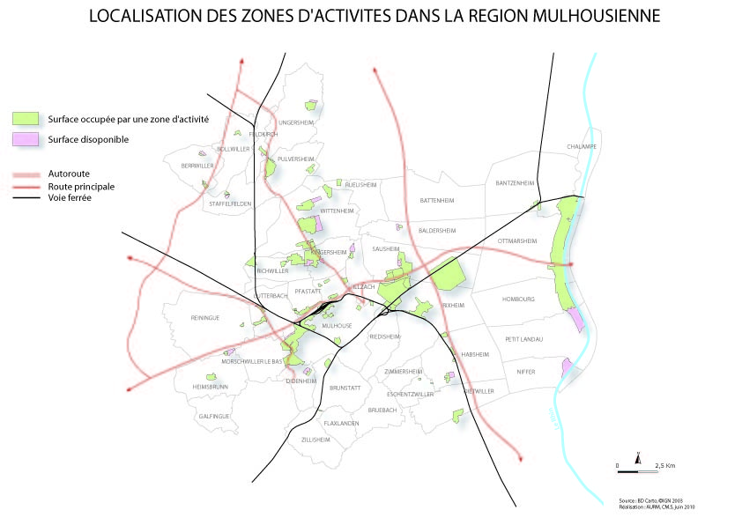
Notes:
On voit bien comment la localisation de grandes zones d’activités, notamment commerciales, engendrent des déplacements importants et pour lesquels la « solution » passe par le véhicule individuel. C’est la même chose pour les autres zones, qui sont peu desservis en TC

Slide 12
Itinéraire sur mesure
 | Montez dans le Tram à | PORTE JEUNE | 07:54 |  | MULHOUSE (COTEAUX)
 | Descendre à | NATIONS | 08:07
 | Montez dans le bus à | NATIONS | 08:28 |  | MULHOUSE (TECHNOPOLE)
 | Descendre à | TECHNOPOLE | 08:34
5 | Départ | Arrivée | Durée du trajet | Correspondances
 | 07:54 | 08:34 | 0h40mn | 1
Via Michelin
Départ : Mulhouse, Boulevard de l'Europe Arrivée : Technopole, rue Marc Seguin 4,5Km 00H11mn
Notes:
Un exemple : une personne part du centre ville de Mulhouse pour aller au technopole.
Ière solution : il prend les TC. Tram d’abord, bus ligne 20 ensuite (cadencée à 17 mn)
Temps 40 minutes
Il prend sa voiture : 11 minutes

Slide 13
2ème facteur de changement :
la réduction de la consommation foncière
Surface du Pays de la Région Mulhousienne : 40 695 ha
Surface des ZA , hors emprise voirie : 2 125 ha
Travail AU Saint Nazaire : 50% surface bituminée
Notes:
Données 2006, en cours d’actualisation
5% de la surface totale du PRM est occupée par des ZA hors emprise routière
Hors on sait que ces emprises sont énormes. De même que les aires de stockage, parkings etc.

Slide 14
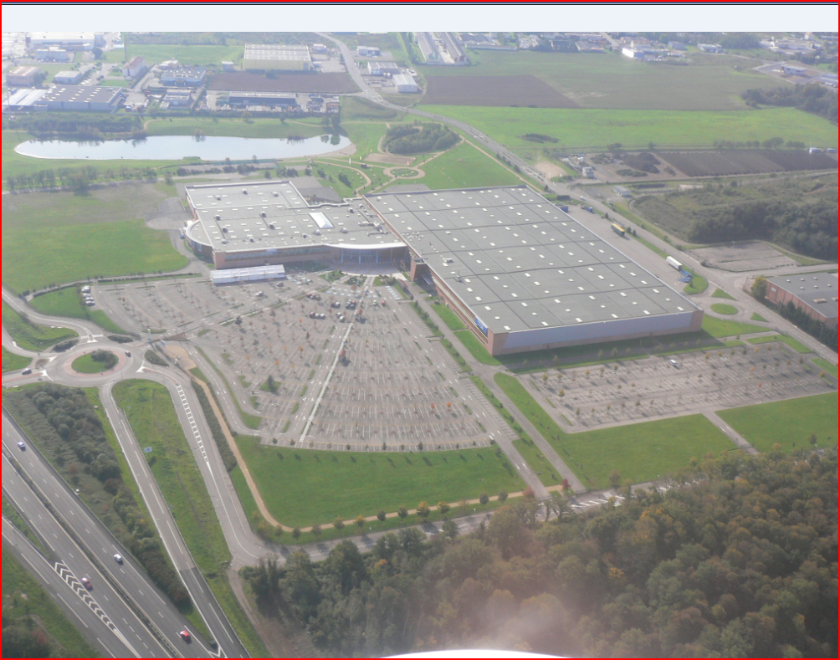
Exemple d’emprise d’une grande surface
Notes:
On voit bien la place des voies de desserte et de stockage et une architecture à plat qui est fortement consommatrice d’espace.
Pourquoi pas plusieurs étages ?
Pourquoi le parking n’est-il pas sur le toit ?
Pourquoi pas de parking en ouvrage ?

Slide 15
3ème vecteur de changement : Des activités et des tailles différentes
81,3% des entreprises créées = tertiaire
92,9% n’ont pas de salariés,
seules 0,2% ont plus de 10 salariés.
Notes:
Données APCE
81,3% des entreprises créées en 2009 ont une activité tertiaire. Sans donc les nuisances et besoins spécifiques évoqués plus haut.
QUESTION DE FOND : Pourquoi vouloir mettre ces activités hors de la ville, dans des Zones spéciales ? Historiquement les villes se sont construites autour de l’activité :commerce, artisanat puis services.

Slide 16
4ème facteur de changement : Les besoins des entreprises évoluent :
Recherche de connectivité
Recherche d’effets d’agglomération
Valorisation de l’image
prise en compte progressive des impératifs de DD
Notes:
Bien sûr besoins classiques de desserte : autoroutes, air, fer….
Mais recherche de « pairs »
Des entreprises ayant du renom, des leaders
Des entreprises ayant des activités proches pour faire partie d’un pôles
Une localisation qui sert une image (externalité), notoriété
Explique que les grandes ZAE connaissent des invendus

Slide 17
Quelques pistes à explorer :
1) S’inspirer de la stratégie développée à Bâle : « La planification des transports doit servir de base au développement de l’agglomération et non l‘inverse ».
2) Anticiper les évolutions législatives : impossibilité de créer des ZA qui ne seraient pas desservies par les transports en commun.
3) Penser une offre de services de mobilité vers la zone et dans la zone

Slide 18
Quelques pistes à explorer :
4) Densifier les ZA
5) Revoir les conceptions architecturales en ZA, pour favoriser par exemple la construction à étages.
6) Réutiliser les friches, rechercher les opportunités de rétrocession
7) Eviter le dumping qui consiste à vendre des terrains à des prix hors marché

Slide 19
Quelques pistes à explorer :
8) Requalifier les zones d’activités pour les rendre lisibles et attractives
9) Repenser le rapport aménagement et développement économique
Notes:
Services et commerces de proximité
Services sépcifiques (déchets, eaux industrielles)
Modes doux vers et dans la zone
Lien avec dessertes en TC
Parkings collectifs
Aménagement paysager
Qualité architecturale
BBC, éolien, solaire voir eco circulaire

Slide 20
Florence Paulhiac, Grenoble II/IUG, Entretiens Jacques Cartier, 2005
Notes:
Depuis les années 60, on privilégie l’usage du sol (on y affecte des usages : logement, ZA, infrastructures…) que l’on programmait à plus ou moins long terme.
Les grandes entreprises de leur côté cherchaient des territoires d’implantation et l’Etat arbitrait (Cf PSA) au nom de l’aménagement du territoire.
Les autres s’installaient là où l’offre était présente, ainsi que des ressources spécifiques : main d’œuvre docile, ou abondante, atières premières etc.
Aujourd’hui, le choix de la localisation (ou de la délocalisation) se fait souvent sur un modèle d’enchères… mais la localisation est intégrée à la stratégie globale de l’entreprise. Une obligation donc : faire converger les pratiques d’aménagement et les besoins des entreprises, tenir compte de leur temporalité. Ce qui est difficile : on est d’un côté dans la programmation, de l’autre dans le court terme. Ce qui signifie aussi pouvoir proposer des biens évolutifs, à la location plutôt qu’à la vente, modulables….

Slide 21
Deuxième partie :
Et si on repensait la ville ?
Le concept de « zone » a-t-il encore un sens ?

Slide 22
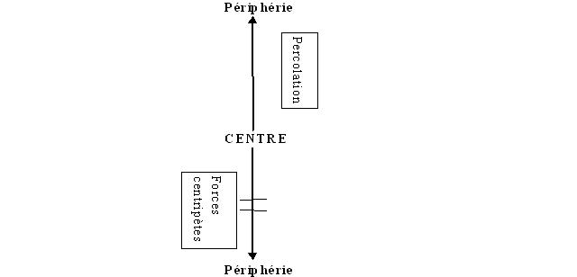
Notes:
Le cadre du débat : le rapport centre périphérie.
Jeu à somme nulle
La ville accuse la périphérie de se développer, met en avant son rôle « historique », les effets de percolation
La périphérie accuse la ville pomper, absorber les ressources et met en avant son droit à se développer

Slide 23
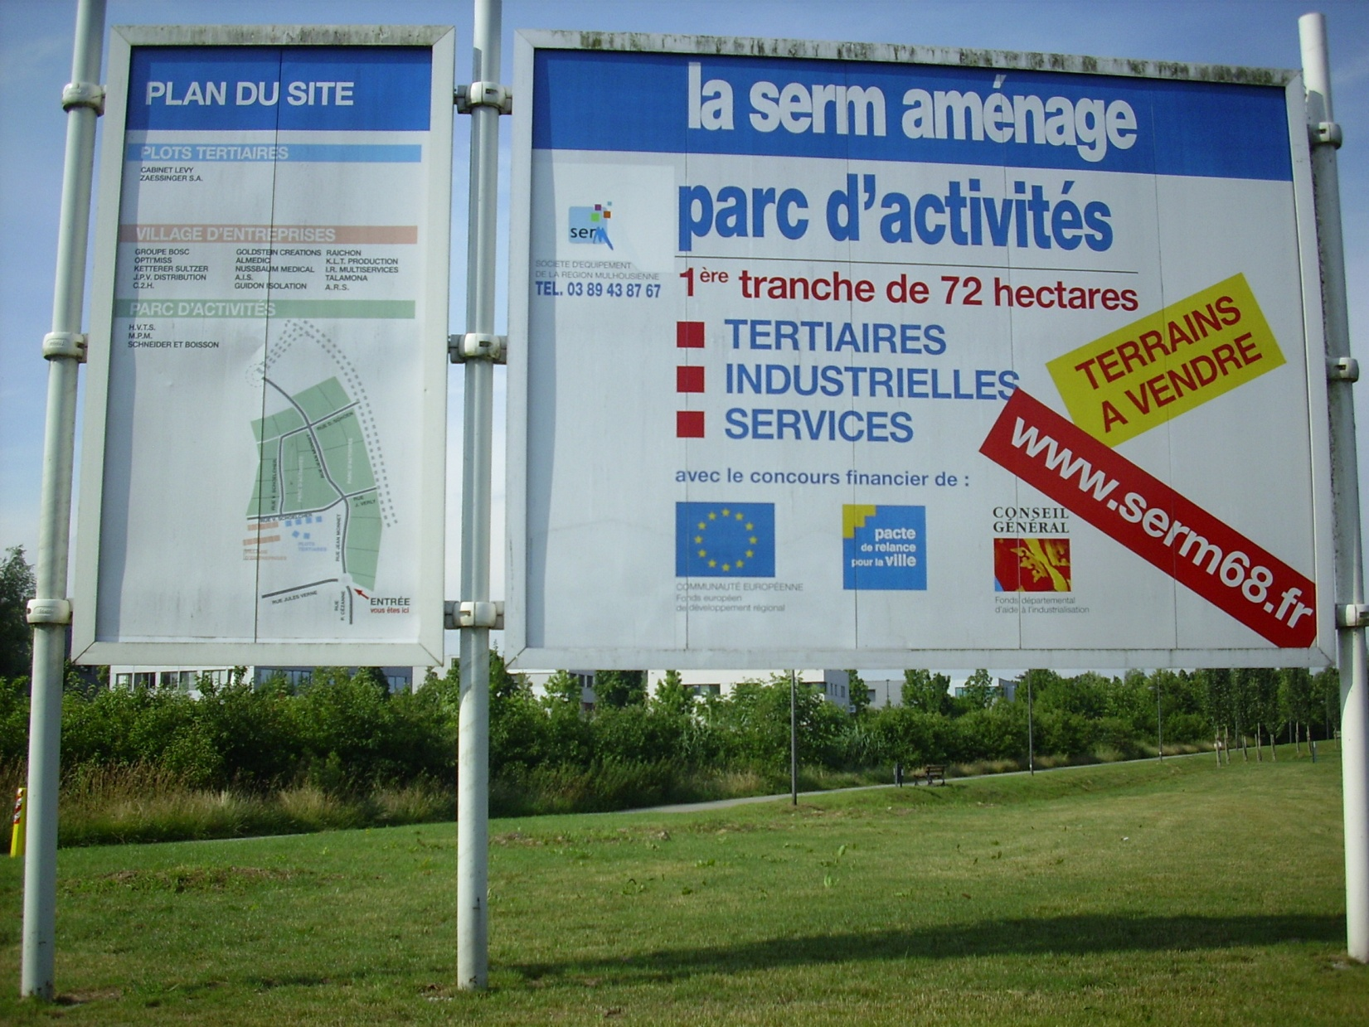
Notes:
Cherchez l’erreur
Que manque-t-il pour faire ville : des logements

Slide 24
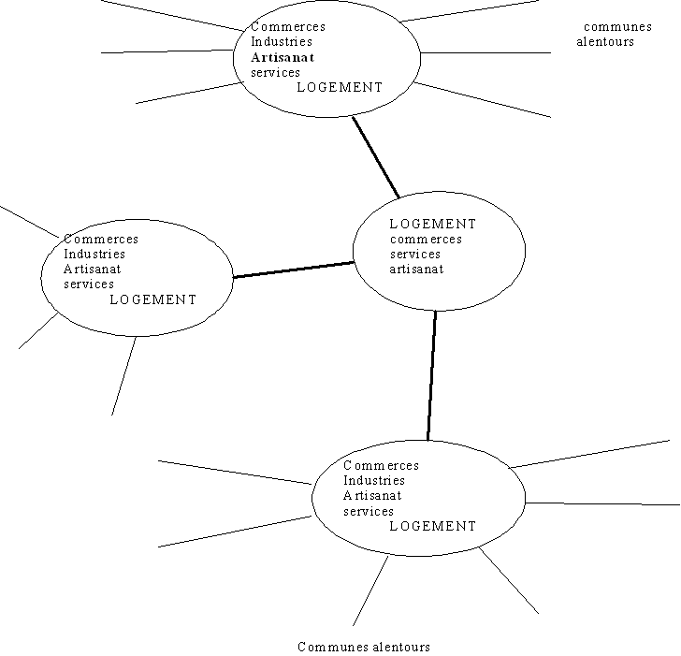
Ex ZAE
Ex « Centre »
Ex ZAE
Ex ZAE
Notes:
Plutôt que de penser centre périphérie, on peut penser ville multipolaire Reste à reformater les ZA
Exemples à suivre
Exemple de la vallette à Toulon :
Relocation d’industries
Rachat d’un hyper marché
15 ha de logements

Slide 25
Merci de votre attention

